Slide 1

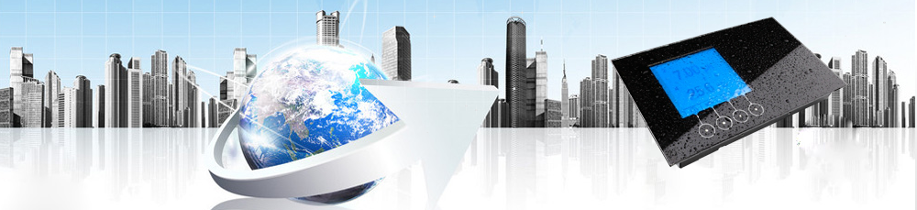
TFT and Touch Panel Technology Introduce
Flynn Gan

Slide 2
The Contents:
TFT technology introduce
Touch Panel Introduce

Slide 3
TFT Technology Introduce

Slide 4

TFT technology introduce
What’s TFT?
TFT—Thin Film Transistor
--------薄膜晶体管
它是一种用非单晶半导体制作在绝缘基板上的场效应晶体管。所谓的薄膜晶体管 就是液晶显示器上的每个象素点都是由集成于底面的薄膜晶体管来驱动, 因此具有高对比度,高亮度,高色彩还原性,快速响应等等优点。
TFT的分类:
TFT 结构:

Slide 5
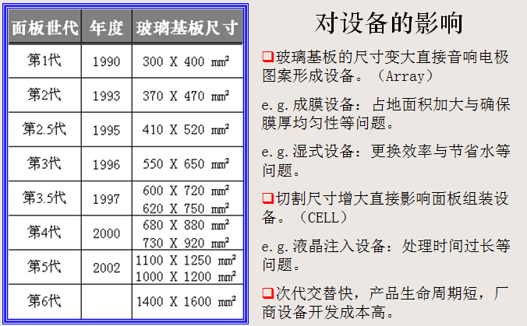

Slide 6
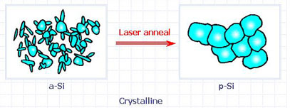
TFT 象素分类:
LTPS 技术(高清技术)
低温多晶硅LTPS是Low Temperature Ploy Silicon的缩写，一般情况下低温多晶硅的制程温度应低于摄氏600度，尤其对LTPS区别于a-Si制造的制造程序“激光退火”（laser anneal）要求更是如此。与a-Si相比，LTPS的电子移动速度要比a-Si快100倍，这个特点可以解释两个问题：首先，每个LTPS PANEL 都比a-Si PANEL反应速度快；其次，LTPS PANEL 外观尺寸都比a-Si PANEL小。 p-Si 与 a-Si的显著区别是LTPS TFT在制造过程中应用了激光照射。LTPS制造过程中在a-Si层上进行了激光照射以使a-Si结晶。由于封装过程中要在基板上完成多晶硅的转化，LTPS必须利用激光的能量把非结晶硅转化成多晶硅，这个过程叫做激光照射。

Slide 7
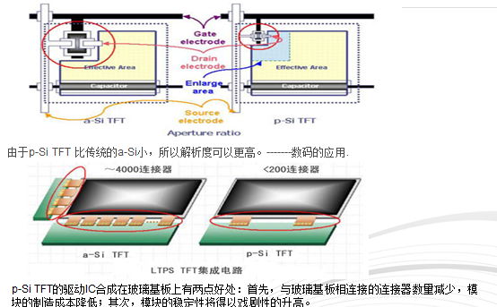
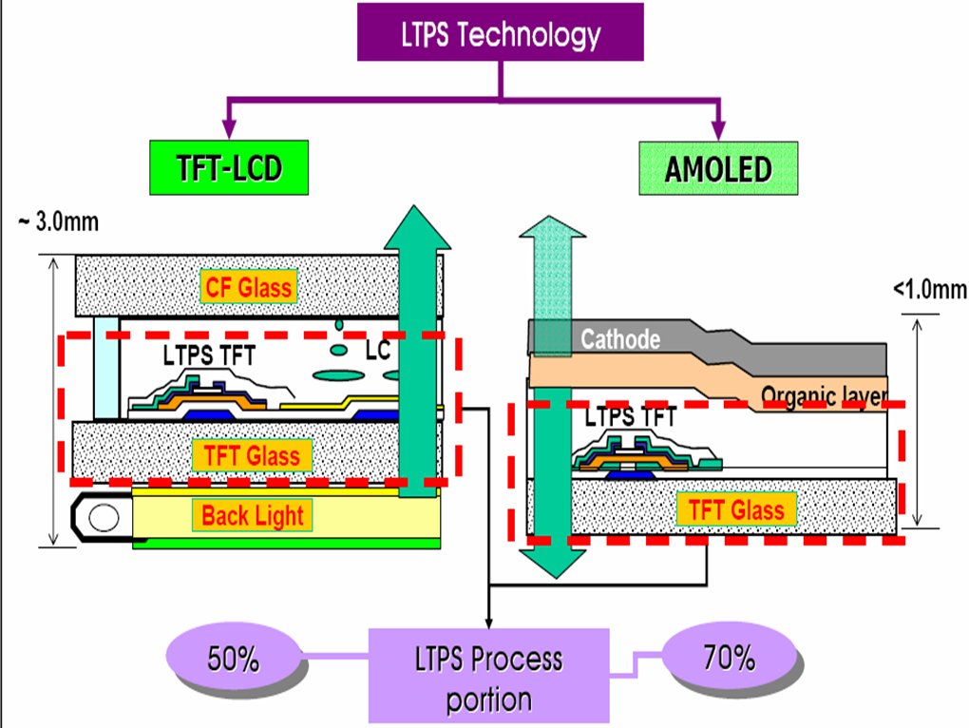

Slide 8
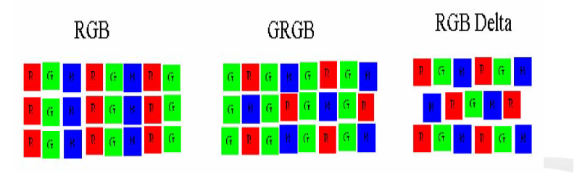
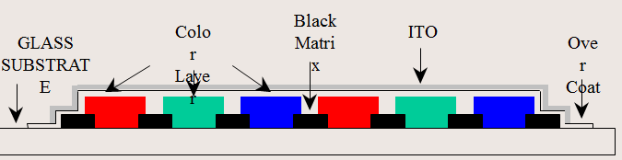
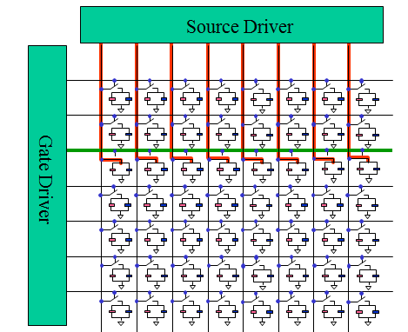
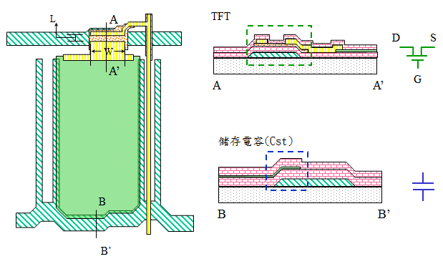
TFT CF的RGB排列方式:
TFT Array 面板图示:

Slide 9
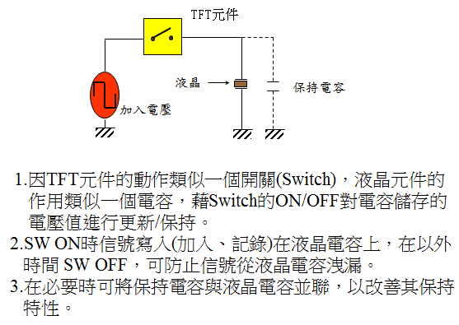
TFT 的驱动原理(1):

Slide 10
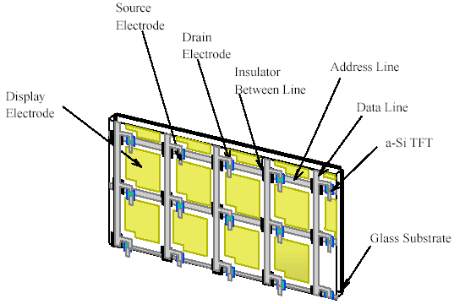
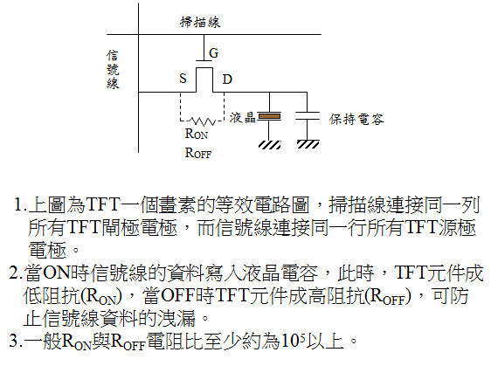
TFT 的驱动原理(2):

Slide 11
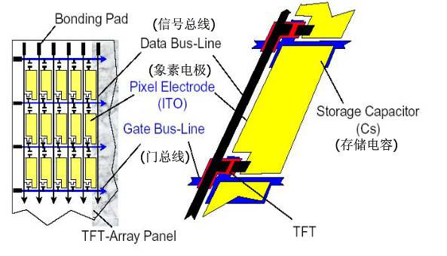
TFT 的结构:

Slide 12
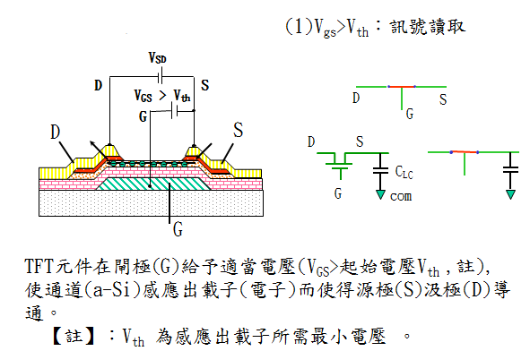
TFT 的驱动原理(3):

Slide 13
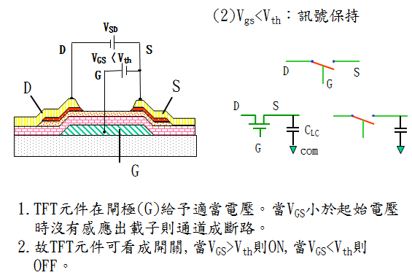
TFT 的驱动原理(4):

Slide 14
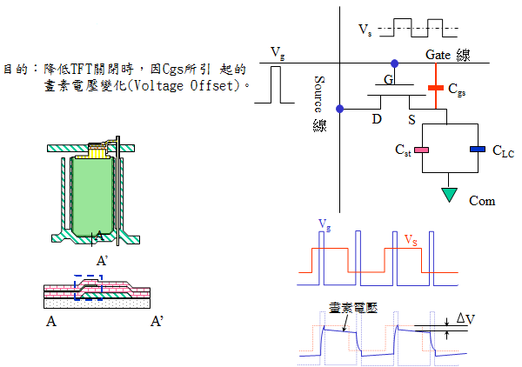
TFT 的储存电容:

Slide 15
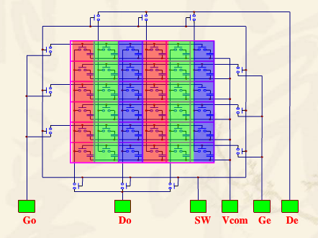
TFT 的电测等效电路设计:

Slide 16
TFT 的宽视角技术:
1. FUJITSU的MVA and EWV (wide view angle compensation film)
2. HITACHI的IPS
3. NEC的ExtraView
4. SAMSUNG的PVA
5. PANASONIC的OCB
6. HYUNDAI的FFS--------BOE AFFS Technology
7. Sharp（夏普）的ASV

Slide 17
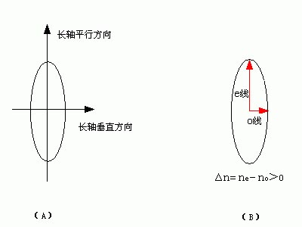
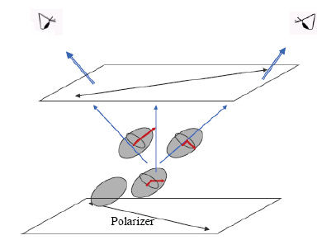
TN-Mode TFT视角小原因探讨及TN+Film 技术:
TN-Mode TFT 视角小的根本原因:液晶分子的光学特性和排列方式。
液晶分子的长轴跟玻璃基板的角度是不一样的，同时液晶分子按一定的扭曲角排列,用户以不同角度观看屏幕时，有时看到的是液晶分子的长轴，有时則是短轴。由于液晶分子在光学上表现为各向异性，我们在不同角度所看到的亮度就会不一样，这就是TN模式液晶显示器的视角依存性。
实际上在某些特定角度范围內会看到液晶分子的长轴，即该角度上的透光率反而增加了，这样低灰階的画面看上去可能比高灰階的亮度还高，这就是TN模式液晶显示器所固有的灰階逆转现象。
TN+Film 技术是广视角技术中容易实现的方法。液晶显示器的制造商使用较成熟的标准TFT-Twisted Nematic （扭转向列式）液晶。一层特殊的薄膜（转向膜）加在面板的上表面就可以将水平视角从90度改善到140度。但是，低对比及响应速度慢这二大问题仍旧无法改善。TN+Film法目前不是最佳的广视角解決方案但它是最简单的方法并且良率极高。技术较为成熟。

Slide 18
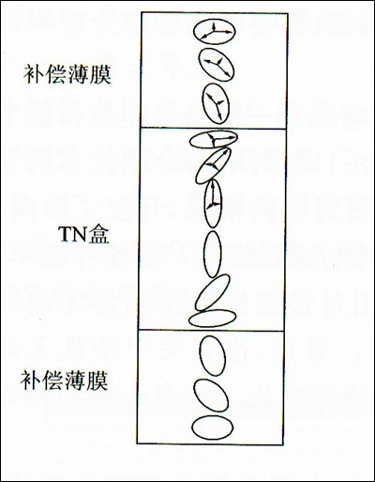
TN+Film 技术原理:
为了达到较好的效果,一种利用液晶聚合物(LCP)来设计光学补偿膜已经开始实用化.
补偿膜并不只贴在液晶面板表面側，而是液晶盒的两侧，当光线从下方穿过补偿薄膜后便有了负的相位延迟（因为补偿薄膜△n＜0）,进入液晶盒之后由于液晶分子的作用，在到液晶盒中间的时候，负相位延迟给正延迟抵消为0。当光线继续向上进行又因为受到上部分液晶分子的作用而在穿出液晶盒的时候有了正的相位延迟，当光线穿过上层补偿薄膜后，相位延迟刚好又被抵消为0。这样用精确的补偿薄膜配合TN模式液晶可以取得很好的改善视角效果。

Slide 19
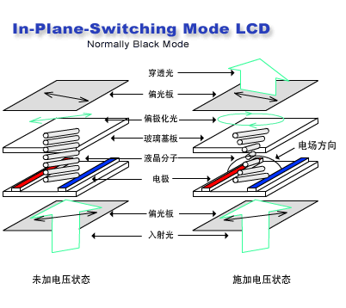
IPS 技术:
IPS（In Plane Switching）模式的广视角技术也是在液晶分子长轴取向上进行考虑，不同的是应用IPS广视角技术的液晶显示任何时候都只能看到液晶分子的短轴，因此在各个角度上观看的画面都不会有太大差别，这样就比较完美地改善了液晶显示器的视角。
IPS一个最大特点就是它的电极都在同一面上，而不象其他液晶模式的电极是在上下两面。当把电压加到电极上后，靠近电极的液晶分子会获得较大的动力，迅速扭转90度，但是远离电极的上层液晶分子就无法获得一样的动力，运动较慢。只有增加驱动电压才可能让离电极较远的液晶分子也获得不小的动力。所以IPS的驱动电压会较高，一般需要15伏。由于电极在同一平面会使开口率降低，减少透光率， IPS应用在LCD TV上会需要更多的背光灯。

Slide 20
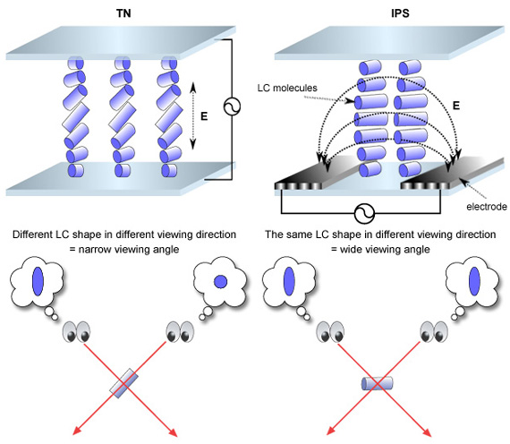
IPS与TN模式的原理比较:

Slide 21
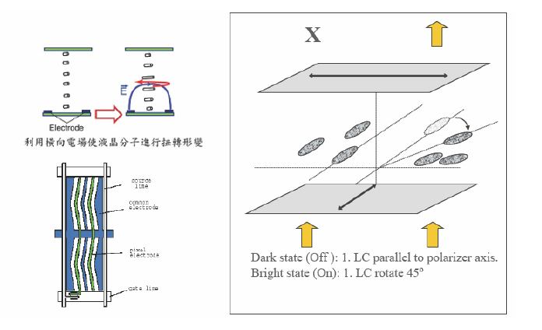
IPS的灰阶反转与设计的优化:

Slide 22
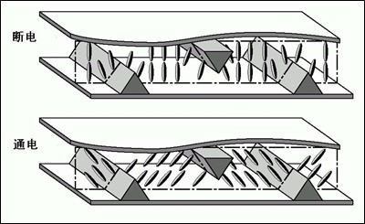
MVA 技术:
液晶分子长轴在未加电时不像TN模式那样平行于屏幕，而是垂直于屏幕，并且每个像素都是由多个这种垂直取向的液晶分子畴组成。当电压加到液晶上时，液晶分子便倒向不同的方向。这样从不同的角度观察屏幕都可以获得相应方向的补偿，也就改善了可视角度。 但是在未进行光学补偿的前提下， MVA模式对视角的改善仅限上下左右四个方向，而其他方位角视角仍然不理想。如果采用双轴性光学薄膜补偿，将会得到比较理想的视角。但在某个特殊方位以很大的角度观察屏幕还可能会看到灰阶逆转的现象。
采用MVA模式，改变了液晶分子的排列，液晶分子运动幅度减小，故加快了响应能力即缩小了响应时间。可以通过super MVA模式使用显示全方向视角超过80度。

Slide 23
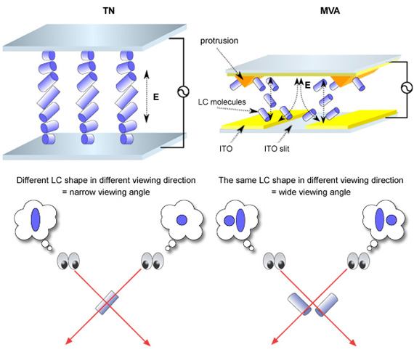
MVA 与TN技术比较:

Slide 24
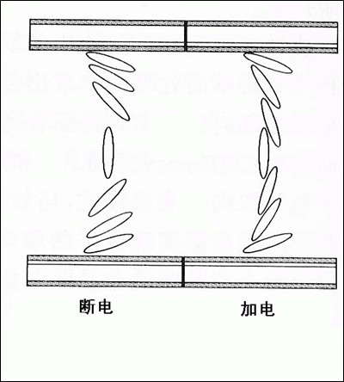
OCB 技术:
OCB
（光学补偿弯曲排列/光学补偿双折射）模式利用其设计巧妙的液晶分子排列来实现自我补偿视角，所以它又叫自补偿模式，在自补偿和双轴光学膜的补偿下，OCB模式的液晶可以实现不错的可视角度，而且视角均匀性非常好，即在不同的方位也不会出现TN模式固有的灰阶逆转现象。
OCB出现“亮点”的几率也不高。OCB还原的黑色特别纯，在“常黑”状态下的黑色在各方位上观察都不会出现漏光 ，有利于实现较高的对比度。 OCB最大的特点就是响应速度快，即使是Tr＋Tf也不会超过10ms，目前已经有1ms到5ms的产品。所以OCB模式的液晶显示器最适合应用于还原动态图像。
OCB最大的缺陷在于，由于OCB模式在无电场情况下分子是平行于Panel的，这样为了实现液晶分子的弯曲排列，每次工作都需要一定的预置时间来让液晶分子扭动到合适位置之后才能正常工作。
相当于双层TN模式液晶相叠，但它的液晶分子排列是上下对称的

Slide 25
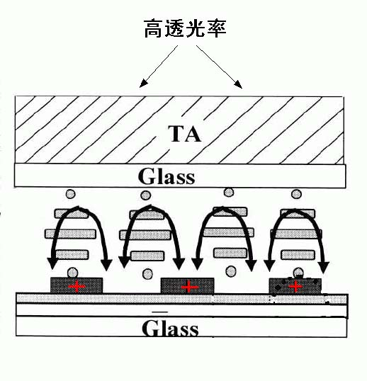
FFS 技术:
因为没有了负电极的交替排列,所有的液晶分子的排列均平行平面分子扭曲,在IPS的基础上, 不扭曲的液晶分子不再存在,故其透过率高于IPS,因电极仅为正电极交替排列,故电极的排列设计上更机动地进行象素分割，液晶的排列在各个方向上均不会发生灰阶变化，故视角较宽。

Slide 26
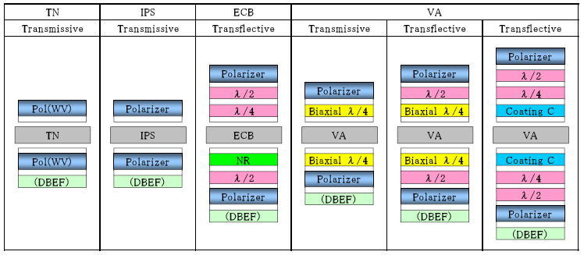
各种宽视角技术偏光片结构:

Slide 27
TFT Technology process
(PLS see the following introduce)

Slide 28
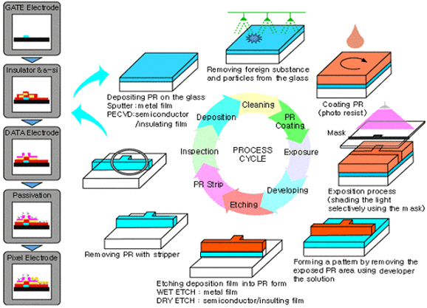

Slide 29
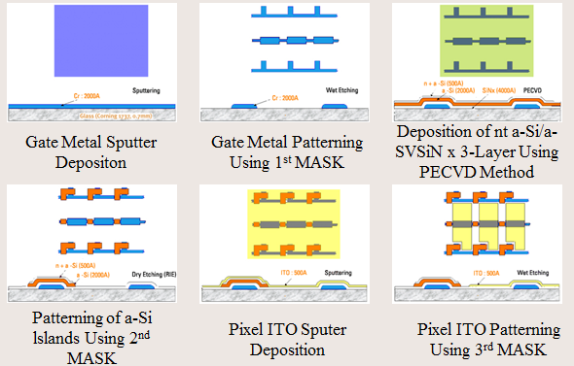

Slide 30
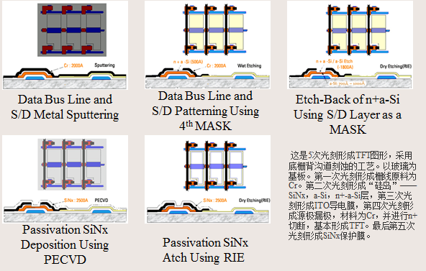

Slide 31
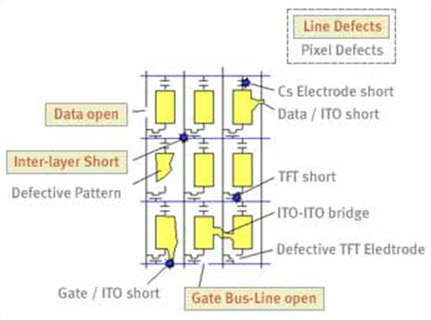

Slide 32
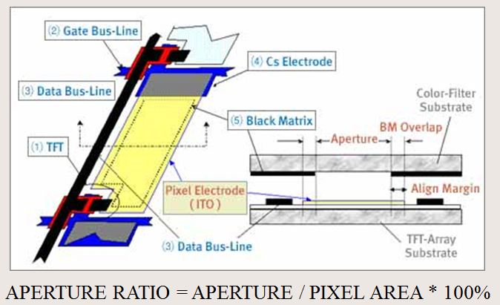

Slide 33
Touch Panel Introduce

Slide 34
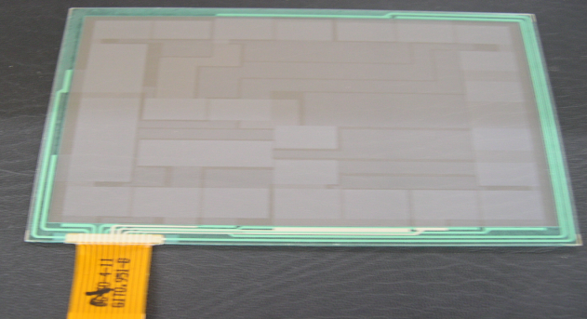
Touch Panel Type:
电阻式TP
1. 4 line
2. 5 line
3. 6 line
4. 7 line
5. 8 line
6. Touch-RTP
电容式TP
1. 表面CTP------ 单层ITO结构
2. 感应式CTP------ 双层ITO结构/单层ITO结构
2. OGS技术
超音波式TP
红外线式TP
按键式TP
Touch-RTP

Slide 35
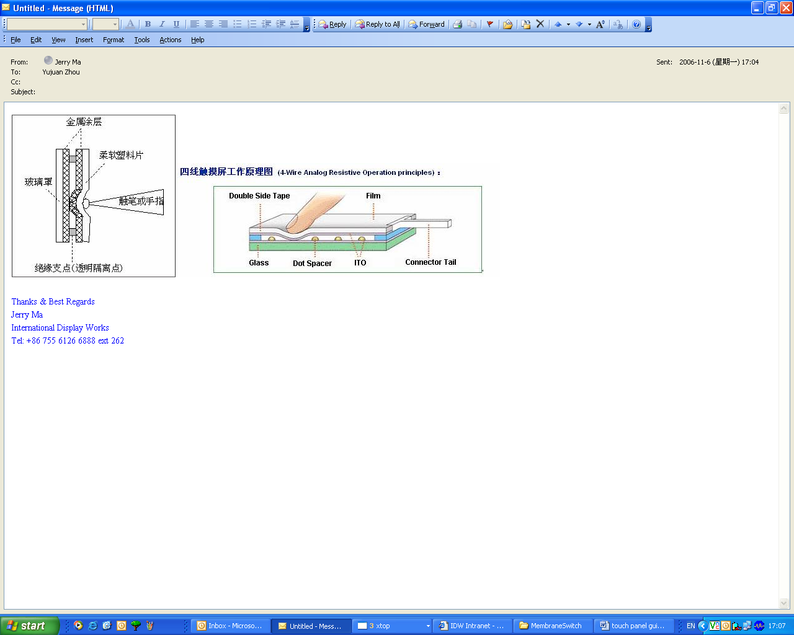
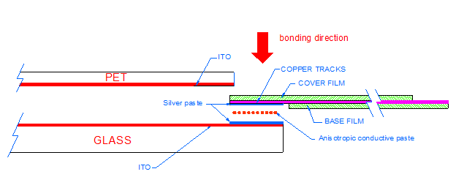

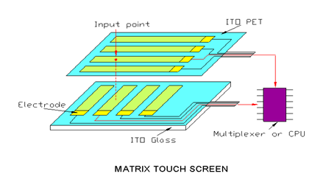
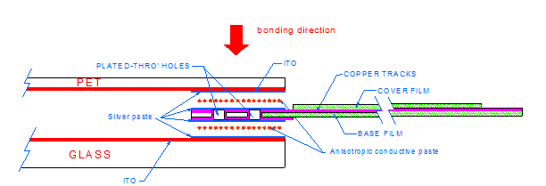
电阻式TP
原理: 通过按压使上层ITO与下层ITO接触发生短路来检查位置.
1. 下层ITO film/Glass 电极上扫描X轴方向坐标;
2. 上层ITO film 电极上扫描Y轴方向坐标;
2.5 um
G+F 结构: 如右图所示! (Touch-RTP(定点), 4线,5线,6线,7线,8线式,)

Slide 36
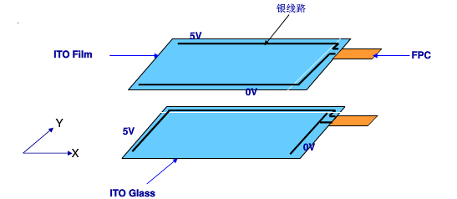
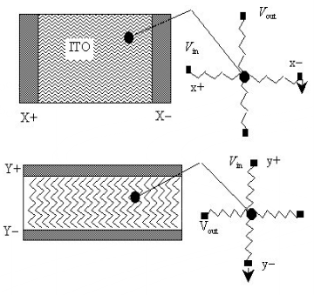
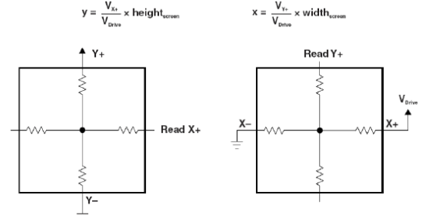
4线式电阻屏 (工艺上容易出现短路问题)
T点
原理: 通过IC施加Vdriver电压, Y轴方向从上端流入,出下端流出,X轴方向从左端流入, 从右端流出, 若按压处为T点, 在按压处T发生上下短路,此时从Y端流入的电流就会从上端流入,经过T点, 从X右端流出, 从X端流入的电流从左端流入,经过T点, 从Y下端流出, 我们只要测量出X端右端和Y下端的引出电压V与Vdriver电压之比即为位置之比, 即可推算出T点的位置. 将测得的电压V转化为数字信号, 作编程处理即可从程序上实现位置定义.

Slide 37
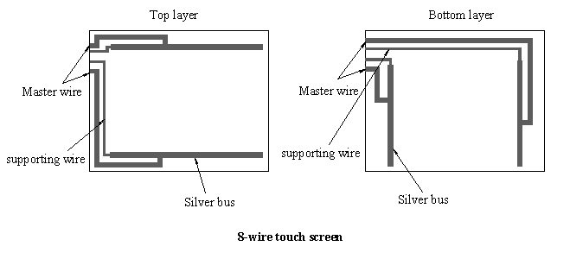
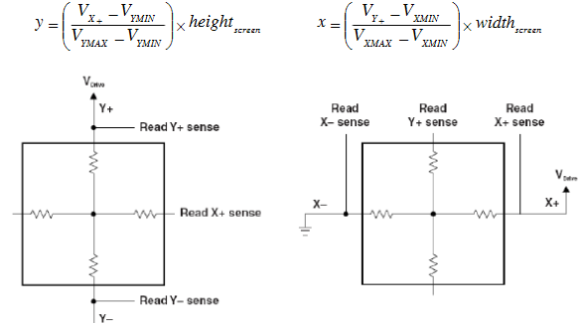
原理: 八线式的RTP与四线制原理基本上一样, 在每个导电条末端通过银浆引一条线,测量线路电压来考虑线路电压造成的偏差. 故八线式精确考虑了电极引线和驱动电极的电路部分ITO走线产生的电阻问题, 所以八线式相比四线式更精准计算出位置变化. 例: 我们分别设 X-driver, X+driver, Y-driver, Y+driver,每个导电条末端测量电压: Vymax,Vymin,Vxmax,Vxmin.

Slide 38
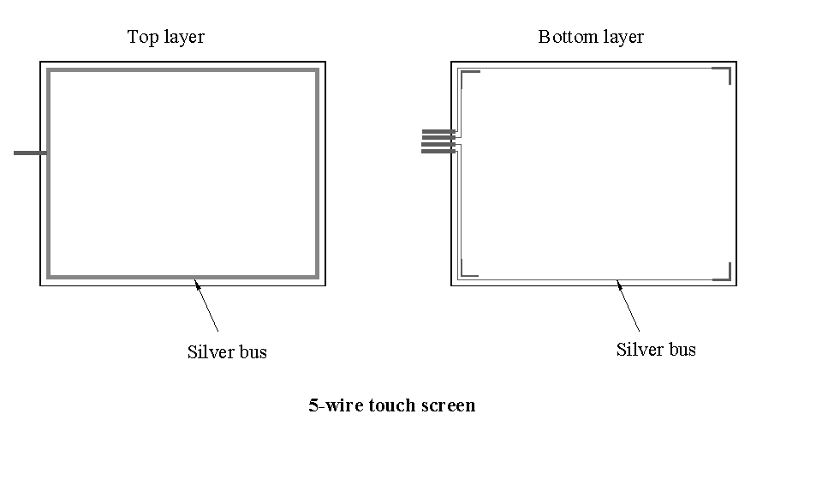
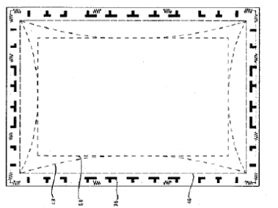
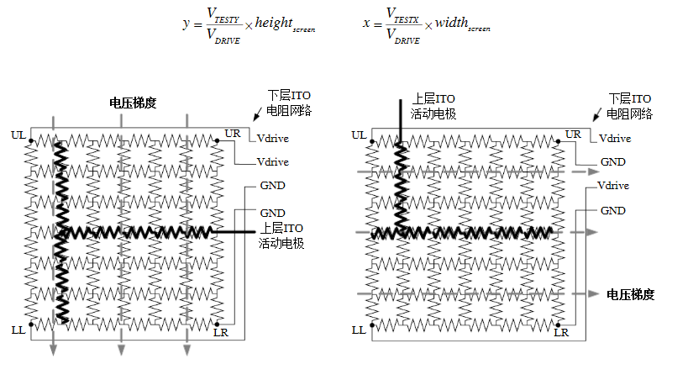
UR
LR
UL
LL
原理: 底层ITO的X,Y电极分别从四个角引出UL,UR,LL,LR, 上层的ITO作为引出端电极检查引出电压, 上下层一共五根线,上层电极设计了不同的电阻图案分布于四周, 图案的作用使触膜屏X,Y方向电压产生梯度关系,便于坐标分等级和编程方便.
计算: UL施加电压Vdriver, LR接地, 测量引出端电压计算Y的坐标, 在LL施加电压Vdriver, UR接地, 通过测量引出端电压计算X坐标.

Slide 39

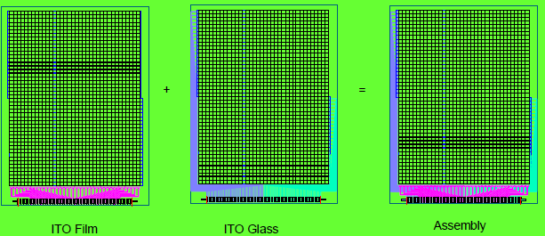
7 线式电阻屏
原理: 七线式的RTP与五线制原理基本上一样, 在每个导电条末端通过银浆引一条线,测量线路电压来考虑线路电压造成的偏差. 故七线式精确考虑了电极引线和驱动电极的电路部分ITO走线产生的电阻问题, 所以七线式相比五线式更精准计算出位置变化. 例: 我们分别设 X-driver, X+driver, Y-driver, Y+driver,每个导电条末端测量电压: Vymax,Vymin,Vxmax,Vxmin.
6 线式电阻屏
6 线式电阻屏就是在5线式的基础上, 在五线式的玻璃基板的背面加一个接地的线, 防止干扰! 计算方法与五线制完全一样!
多点式电阻屏

Slide 40
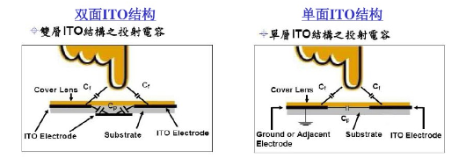
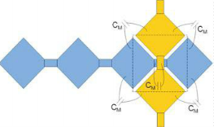
电容式TP
表面式电容TP
采用单层ITO结构, 当手指触摸TP表面时, 就会有一定量的电荷转移到人体, 为了保持平衡,就会从四角补充进来, 补充的电荷与触摸点的距离成正比例.
感应式电容TP
在双层ITO上蚀刻出不同的ITO图形, 利用人体电场, 当手指触摸表面, 在行和列交叉处位置的感应单元的互电容变小, 因此检测出位置.

Slide 41
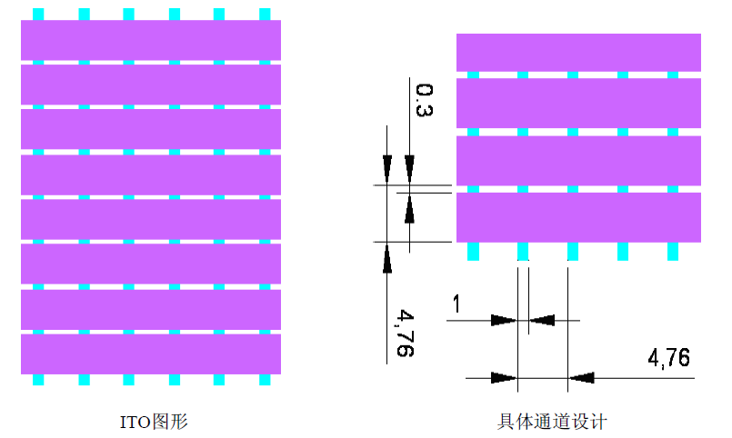
感应式电容TP的设计方案(1):
此种通道式是一般sensor 最常用的方式, 不需要Mo-Al-Mo架桥.
可根据具体的感应尺寸对通道尺寸进行细分.
Note: 单一的sensor不能使用, 在实际使用时必须将电极保护起来, 避免受湿气影响造成ITO线路出现腐蚀等问题.

Slide 42





感应式电容TP的设计方案(2):
菱形设计,精密的菱形需要作架桥
OC设计和Mo-Al-Mo架桥
其它形状设计,需要Mo-Al-Mo架桥

Slide 43


F+F(电容) 结构:

Slide 44

TP的贴合:
OCA方式贴合: 适合于5”以下的小屏贴合

Slide 45

容易出现不良: 脏点, 气泡
贴合完成后加压,加热消泡处理

Slide 46

OCA的使用范围

Slide 47


Slide 48



Slide 49

水胶贴合: 适合于4.3”以上的中大尺寸贴合
容易出现不良: 气泡, 溢胶

Slide 50



OGS :
One layer
With sonsor,with BM
with stell glass
G+G+Lens

Slide 51

一般 sensor工艺

Slide 52
Many Thanks!

